Slide 1
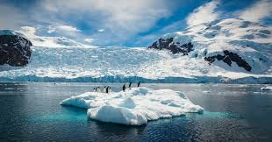
Открытый муниципальный проект «Антарктида: сквозь льды и время» Исследовательский этап Влияние пищевых продуктов на скорость таяния льда Возрастная категория обучающиеся 5-7-х классов Команда «Пингвины» Руководитель: Соловьёва Елена Геннадьевна, учитель географии МОУ Покрово-Ситская СОШ

Slide 2
ОПЫТ1 . Влияние различных веществ на скорость таяния льда
Реагент | Речной песок | Поваренная соль | Смесь поваренной соли и речного песка | Пищевая сода | Лимонная кислота | Пищевой краситель | Контрольный кубик
Время плавления | 1ч.28мин | 1ч.14мин | 1ч.26мин | 1ч.47мин | 1ч.58мин | 2ч.00мин | 1ч.56мин
Вывод | Лед плавится быстрее под действием поваренной соли. Полученные сведения могут пригодиться нам в жизни при борьбе с гололедом. Можно посыпать тропинки, покрытые льдом, солью и смесью соли и песка. Эти знания используются коммунальными и дорожными службами. Зимой дороги посыпают песчано-солевой смесью для удаления наледи и уменьшения скользкости дорог и тротуаров. Для данного эксперимента важно, чтобы все кубики льда имели одинаковый размер. Это нужно для чистоты эксперимента. Если одни кубики будут разного размера, скорость их плавления будет разной.

Slide 3
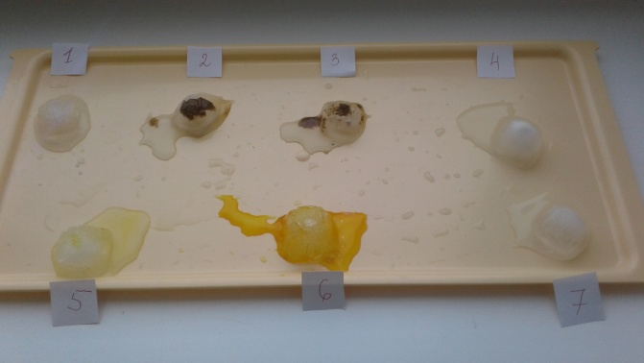
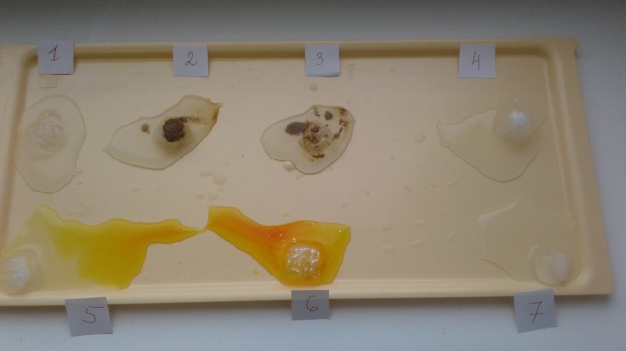
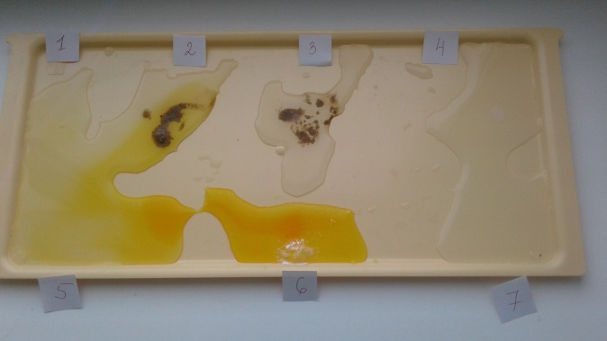
Фотографии Начало опыта:
Промежуточный этап:
Окончание опыта :
1- кубик льда с солью. 2- лед с речным песком. 3- лед со смесью речного песка и соли. 4 – лед с содой. 5 – лед с лимонной кислотой.
6 – лед с пищевым красителем(желтым перламутровым ). 7 – контрольный кубик льда.

Slide 4
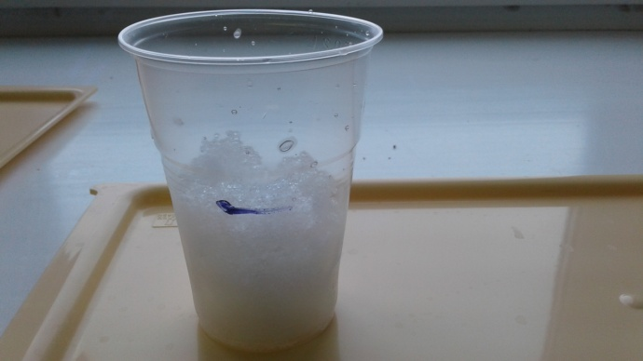
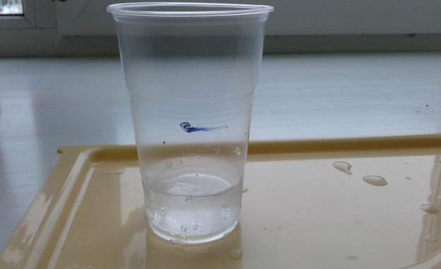
ОПЫТ 2 . Изменение объема снега (воды) при его таянии
 | Начальный этап | Результаты эксперимента
Фотография
Уровень снега(воды) | 5см | 2см
Объяснение результатов эксперимента | Объем воды меньше, чем объем снега потому, что снег рыхлый, между частицами снега пространства много. Между молекулами воды расстояния уменьшаются. Плотность снега меньше, чем плотность воды.

Slide 5
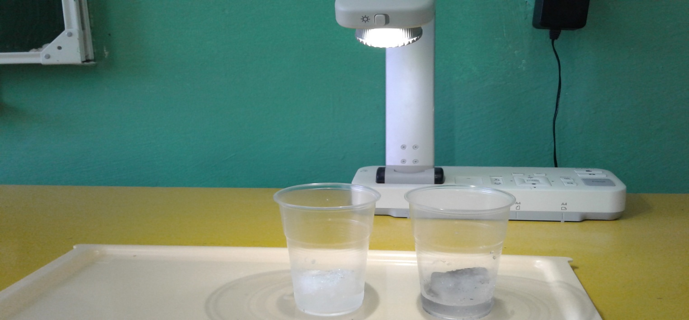
Опыт 3. Влияние загрязнений на скорость таяния снега
 | Чистый снег | Снег с углем(золой)
Фотография
Время таяния снега | 1ч.8мин | 1ч. 2 мин
Вывод и объяснение результатов эксперимента | Грязный снег растаял быстрее потому, что темная поверхность лучше поглощает солнечное излучение и быстрее нагревается.

Slide 6
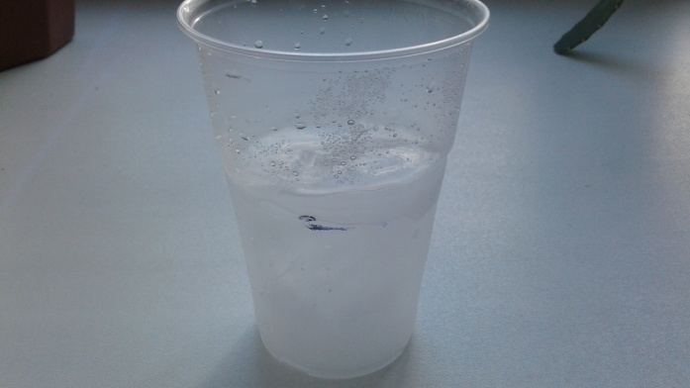
Опыт 4. Изменение объема воды при ее замерзании
 | Объём воды до замораживания | Объём образовавшегося льда
Гипотеза | Мы предполагаем, что при замерзании воды ее объем увеличится.
Фотография | Объём воды до замораживания отмечен маркером на фото
Высота уровня воды (льда) в стакане (в см.) | 5см | 6см
Объяснение результатов эксперимента | Гипотеза подтвердилась. Объем увеличился, так как при замерзании, то есть при переходе из жидкого состояния в твердое, вода расширяется. Молекулы льда выстраиваются друг за другом на определенном расстоянии и лед занимает больше места, в воде молекулы располагаются хаотично и занимают меньше места.

Slide 7
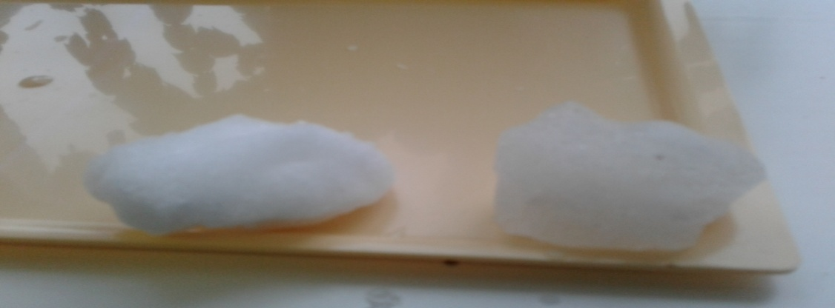
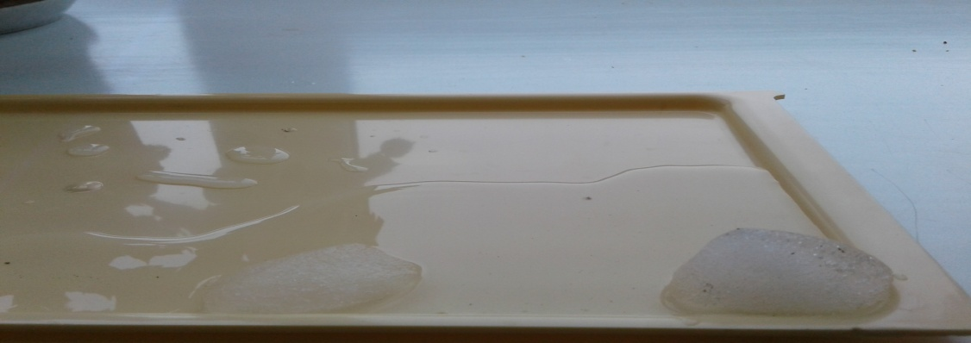
Опыт 5. Влияние плотности снега на скорость его плавления
 | Рыхлый комок снега | Плотный комок снега
Гипотеза | Рыхлый комок растает быстрее
Фотография
Время плавления | 1ч.10мин | 1ч.40мин
Объяснение результатов эксперимента | Рыхлый комок снега растаял быстрее, то есть скорость его плавления больше. Это объясняется тем, что в рыхлый комок теплый воздух попадает внутрь, так как расстояния между частицами в нем больше. Плотный комок согревается только снаружи.

Slide 8
Спасибо за внимание
Мы стали настоящими исследователями, так как провели эксперименты, позволяющие выяснить, какие вещества больше всего влияют на процесс таяния льда. Мы узнали, как влияет плотность на таяние снега, как изменяется объем воды при переходе её в твердое состояние и наоборот, научились формулировать гипотезы и проверять их экспериментально
Нам было очень интересно!

